Slide 1
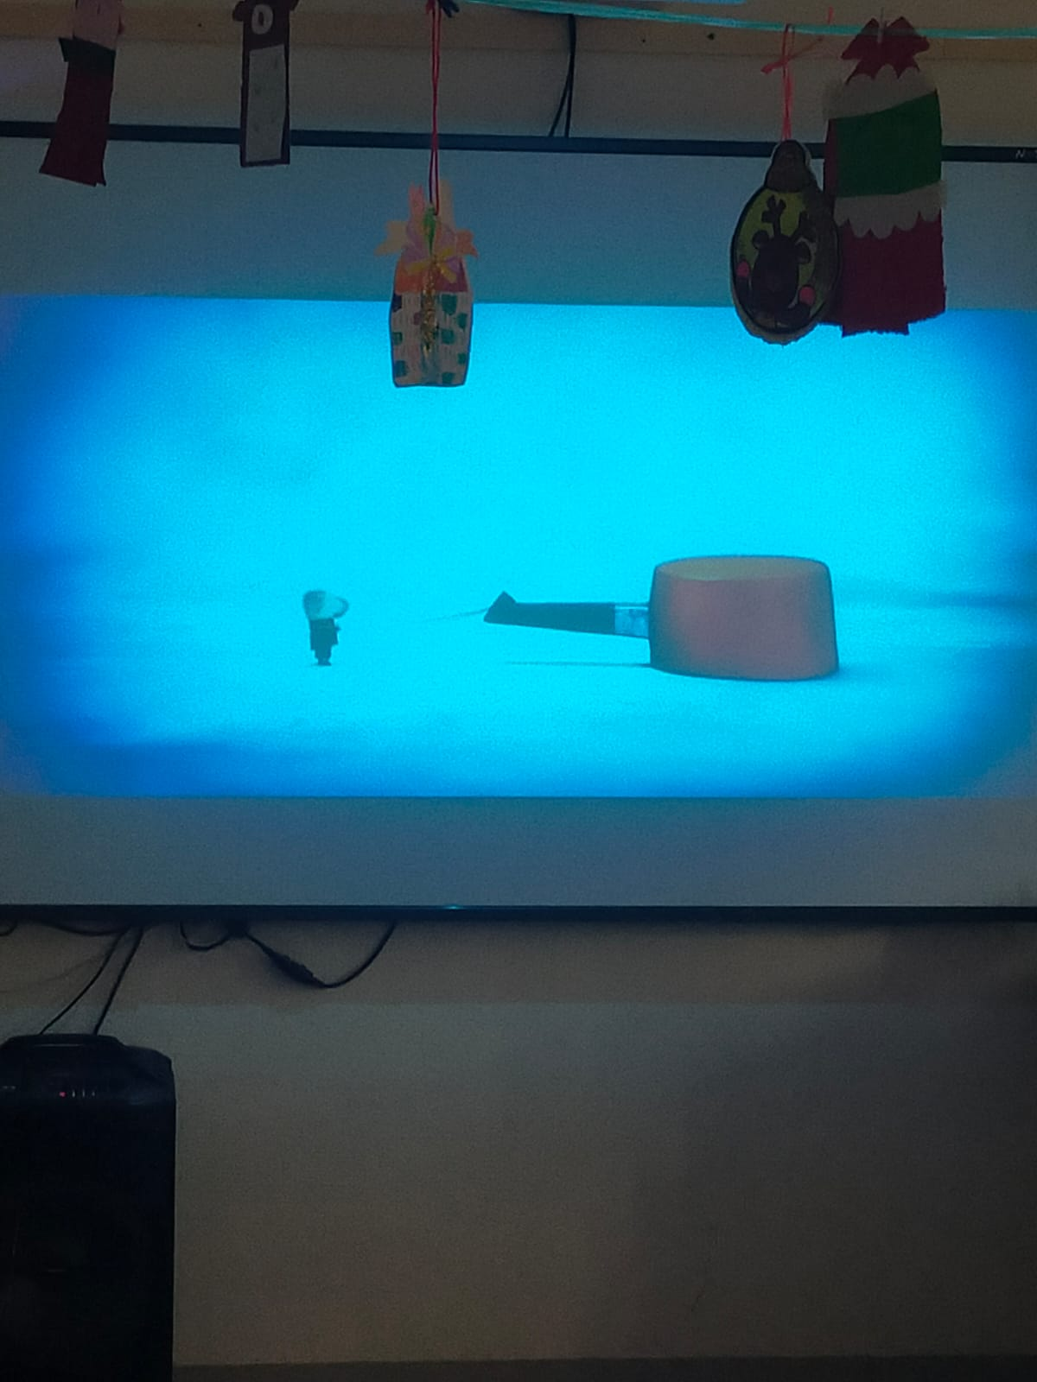
3 DICEMBRE 2022 GIORNATA NAZIONALE DELLE PERSONE CON DISABILITA’
Il Pentolino di Antonino

Slide 2
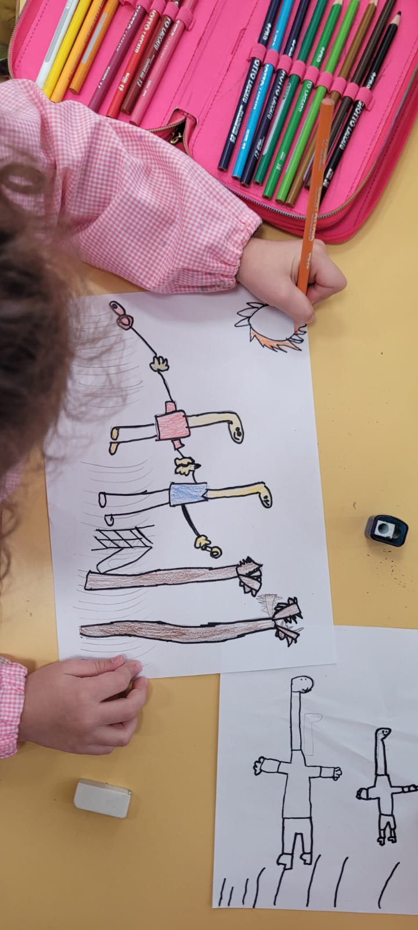
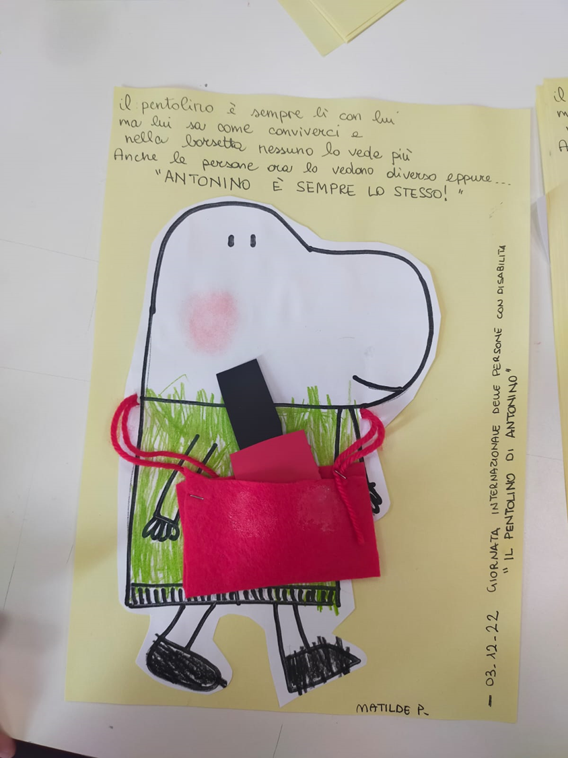

Slide 3
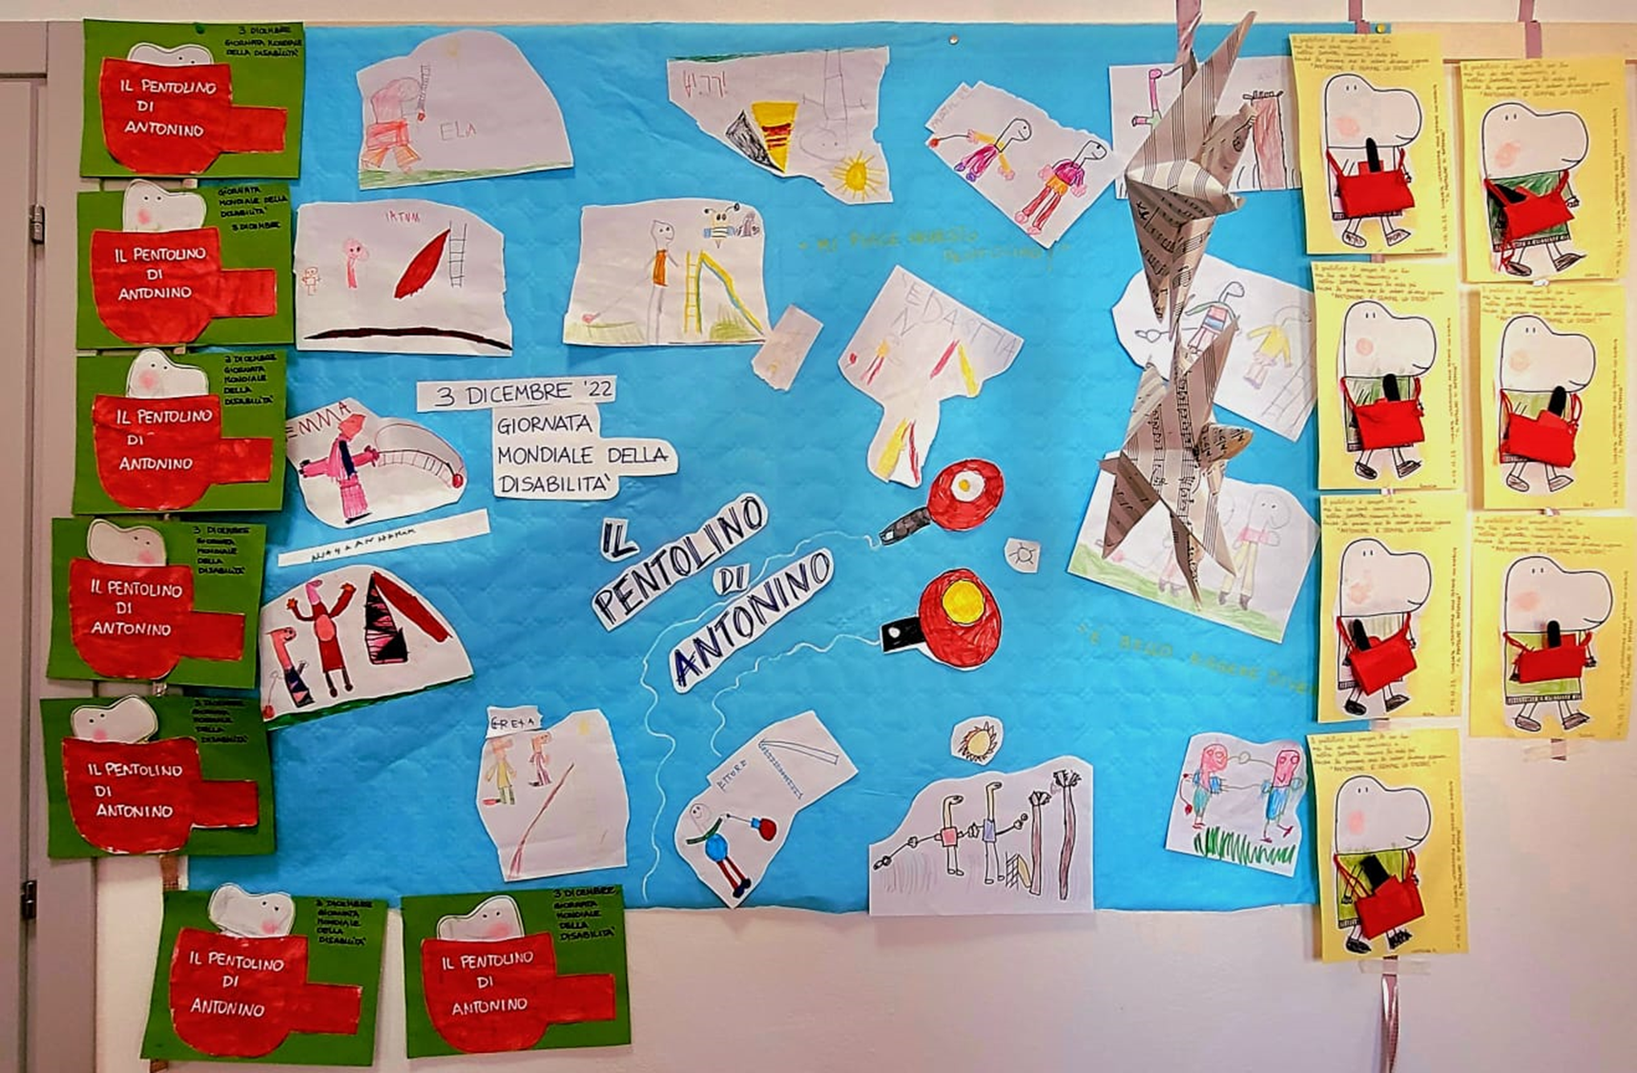
SCUOLA DELL’INFANZIA «G.B. COCCONI» ACQUAVIVA

